Slide 1

PHẦN MỀM PHÁT TRIỂN MÃ NGUỒN MỞ WEBSITE QUẢN LÝ BÁN HÀNG PHP
Giáo viên hướng dẫn: Nguyễn Hồ Minh Đức
Sinh viên thực hiện: Lê Minh Luân
Nguyễn Minh Lĩnh
Trương Quốc Thắng

Slide 2
NỘI DUNG ĐỒ ÁN
1. Lý do chọn đề tài, mục đích
2. Công cụ thực hiện
3. Kết quả thực nghiệm
4. Một số giao diện website
5. Tổng kết

Slide 3
1. Lý do chọn đề tài, mục đích
Lý do:
Do nhu cầu mua sắm ngày càng tăng nhiều cửa hàng phát triển và mở thêm nhiều chi nhánh, vì vậy việc quản lý trở nên khó khăn do đó nhóm em đã nghiên cứu và xây dựng website quản lý cửa hàng.
Mục đích xây dựng:
- Dễ dàng kiểm soát, quản lý các chi nhánh cửa hàng.
- Lưu trữ lâu dài dữ liệu không bị mất.
- Nâng cao hiệu nâng làm việc quản lý.

Slide 4



2. Công cụ thực hiện
4

Slide 5
3. KẾT QUẢ THỰC NGHIỆM

Slide 6
3. Kết quả thực nghiệm
Chức năng quản lý :
Thông tin loại sản phẩm:
Thêm, xóa, sửa thông tin của loại, sản phẩm.
Thông tin hóa đơn:
Hiển thị chi tiết thông tin từng hóa đơn.
Thông tin người dùng:
Thêm, xóa, sửa thông tin của người dùng.
Tìm kiếm người dùng, sản phẩm,....
6

Slide 7
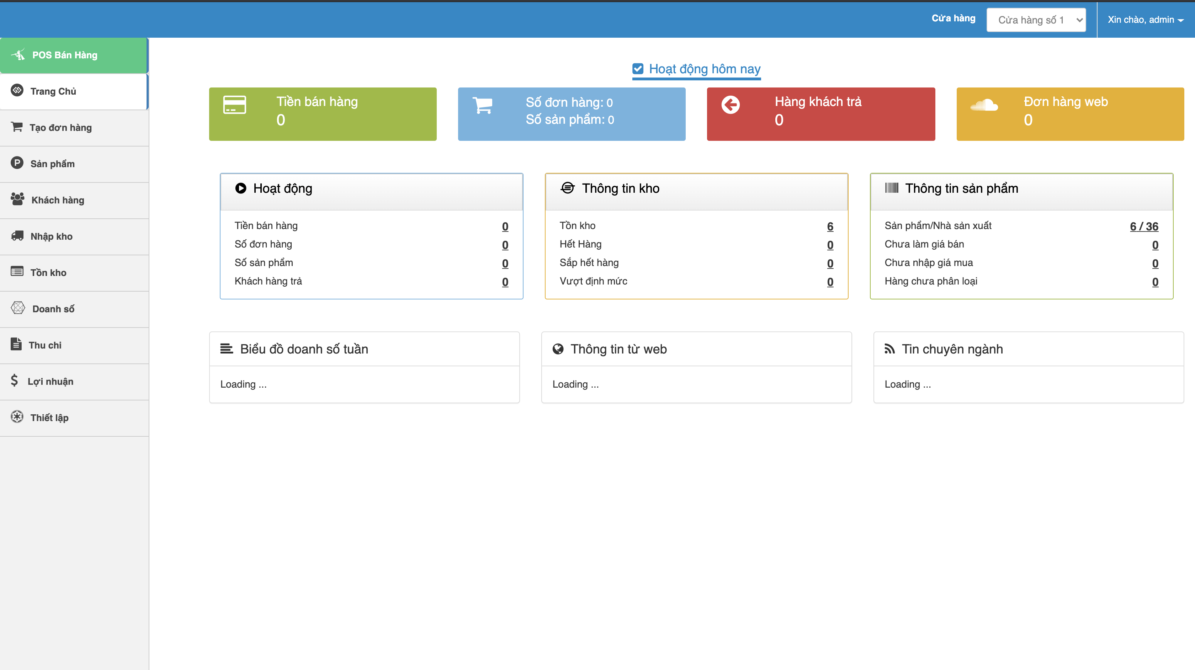
4. Một số giao diện Website
7

Slide 8
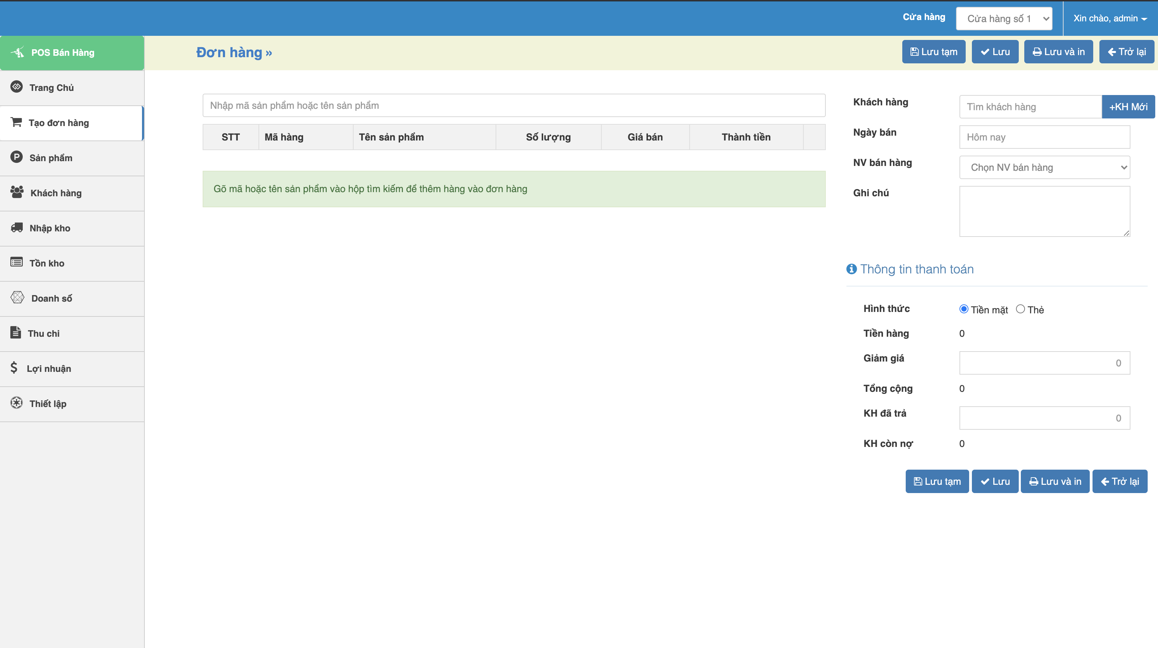
4. Một số giao diện Website
8

Slide 9
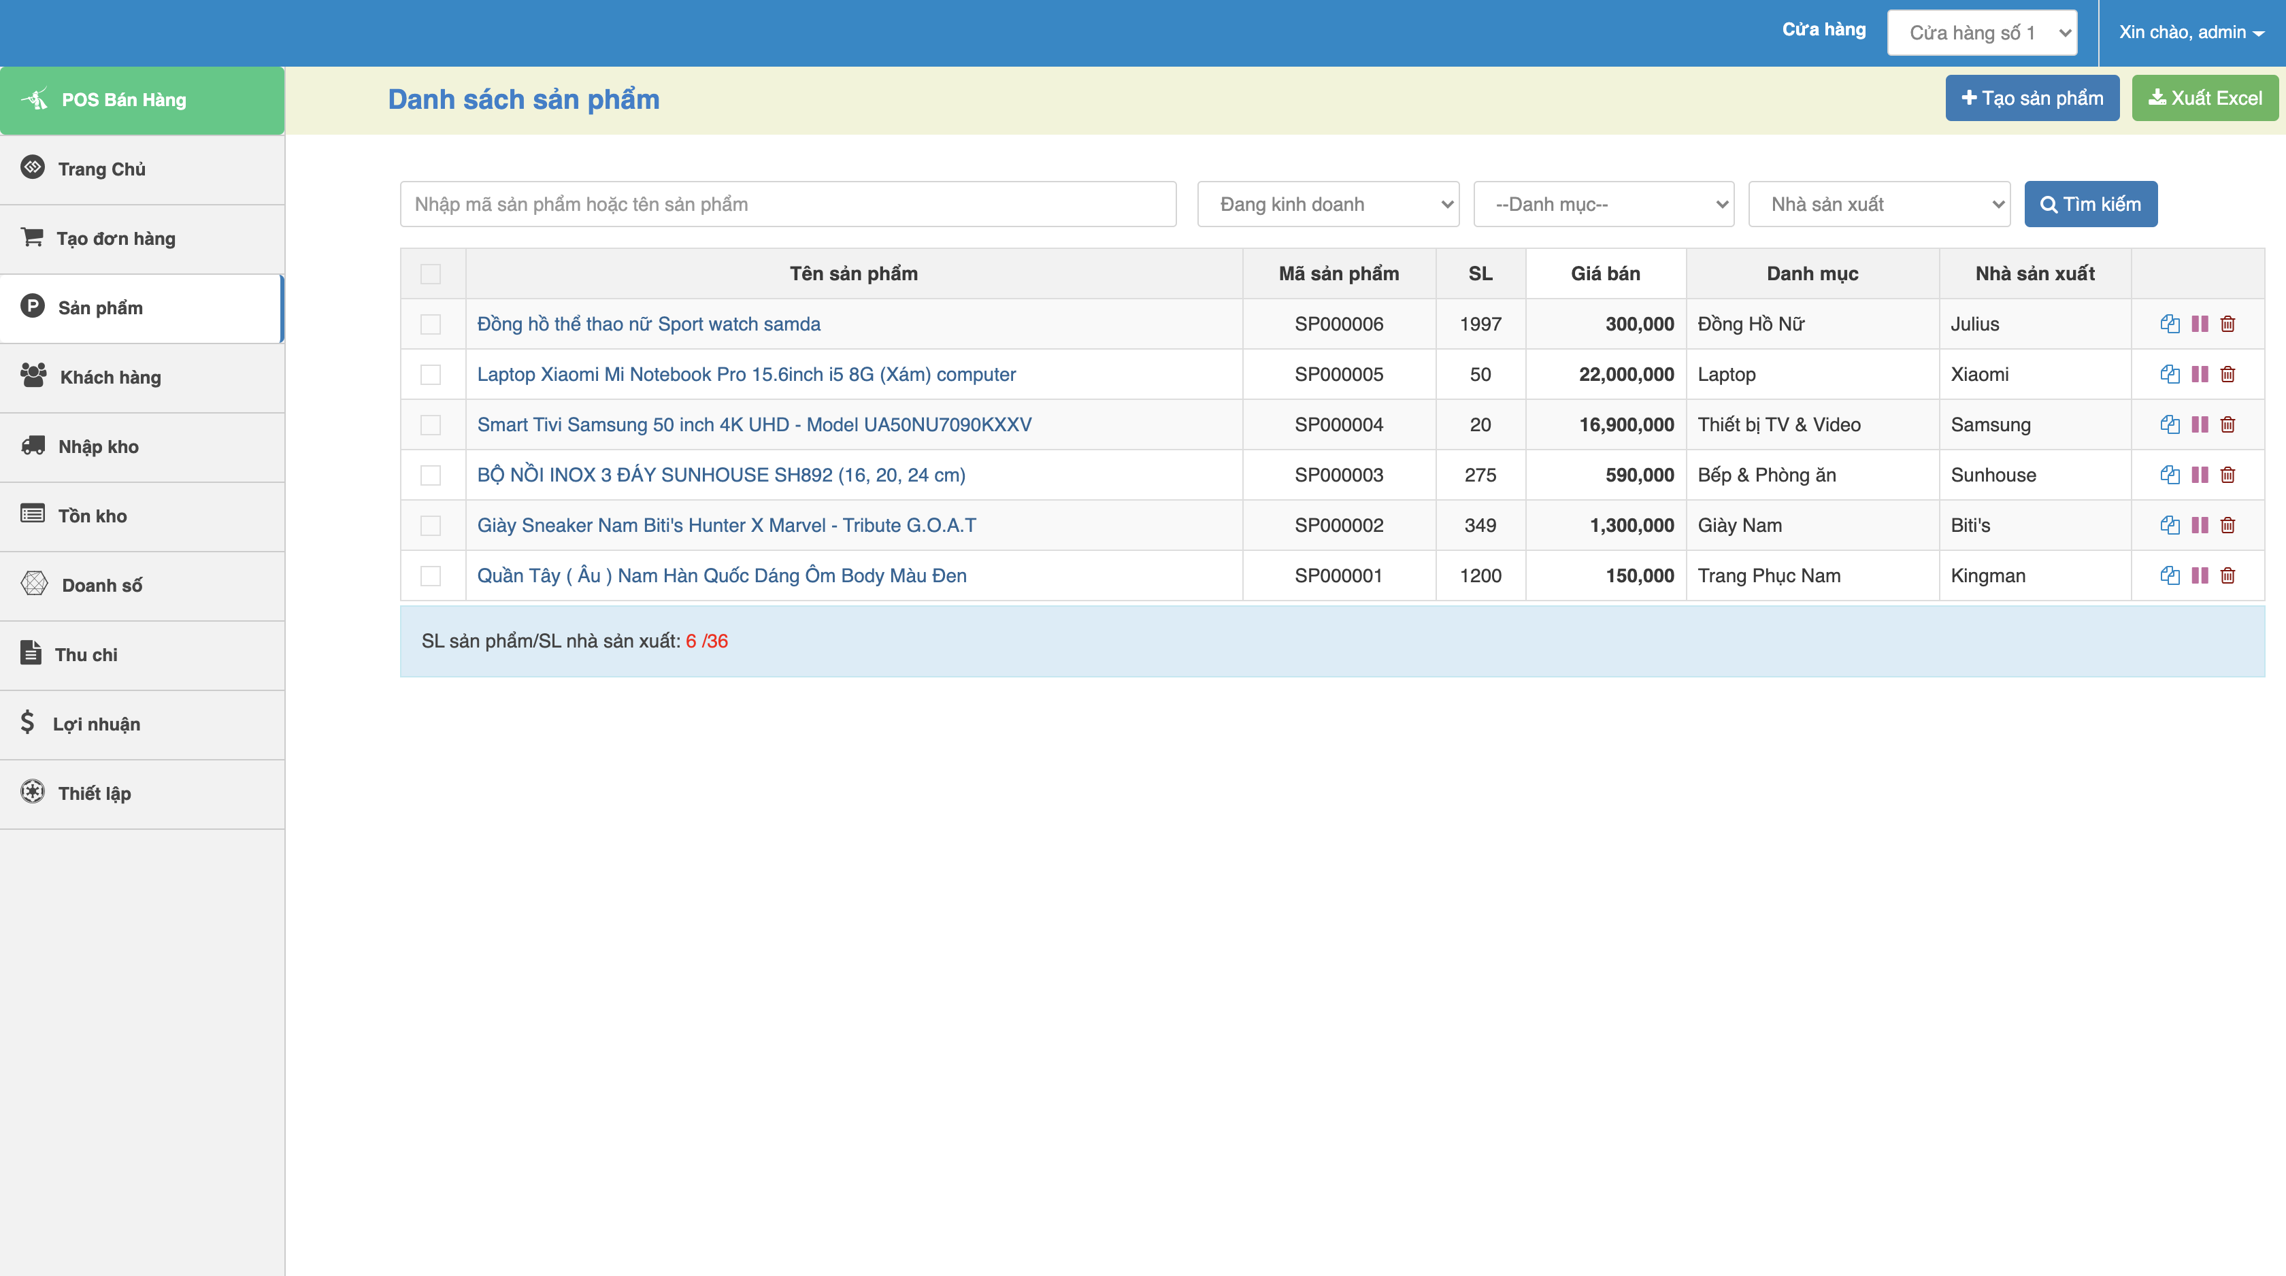
4. Một số giao diện Website
9

Slide 10
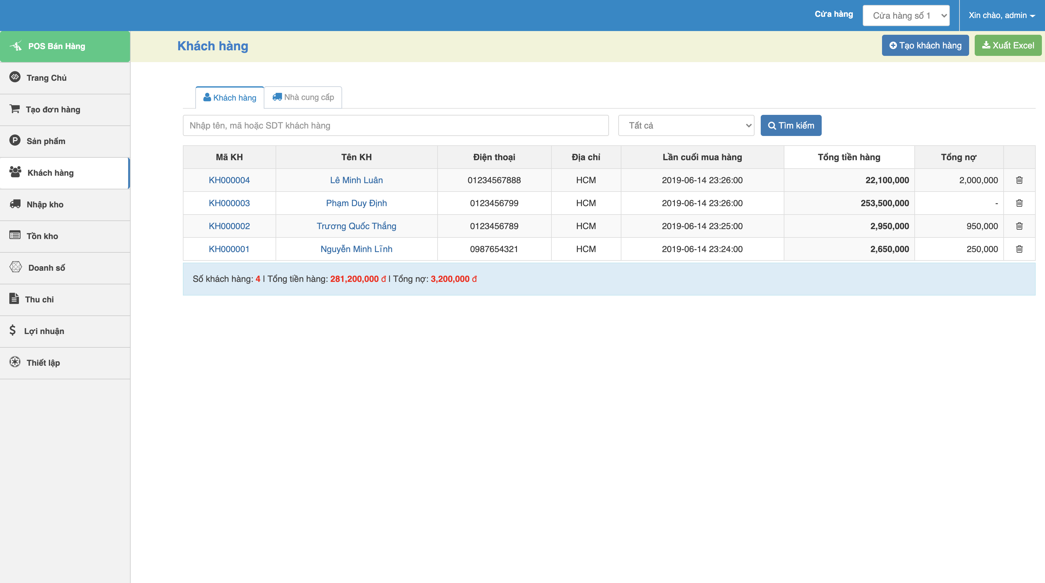
4. Một số giao diện Website
10

Slide 11
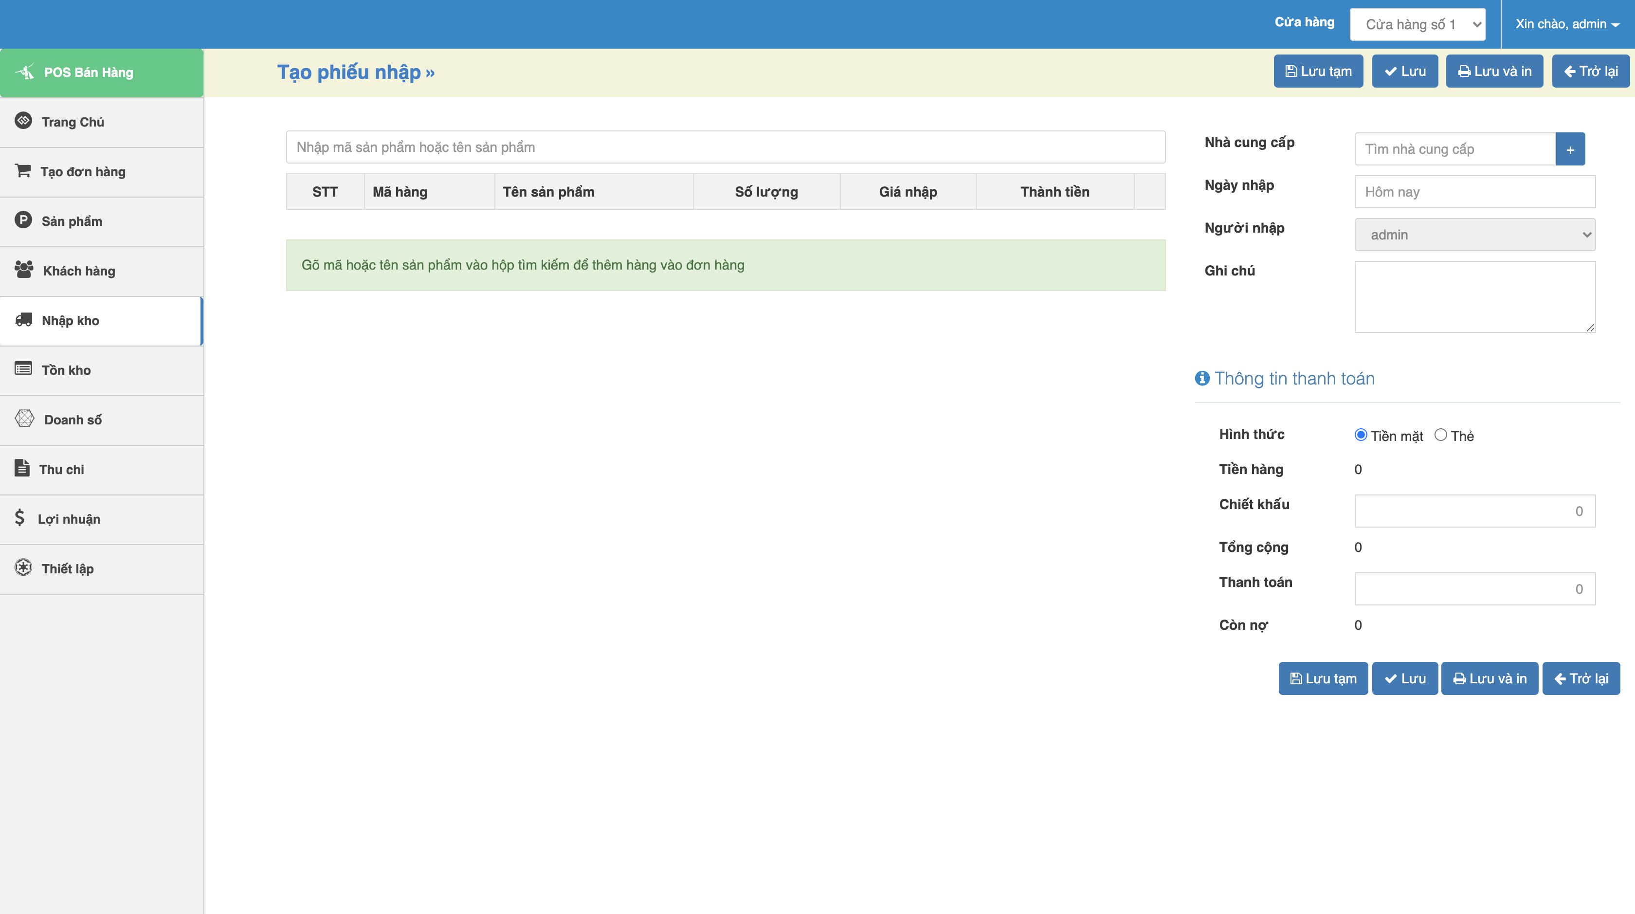
4. Một số giao diện Website
11

Slide 12
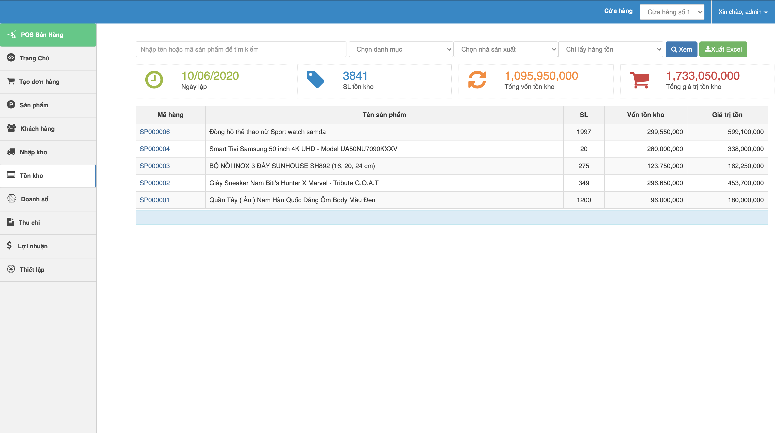
4. Một số giao diện Website
12

Slide 13
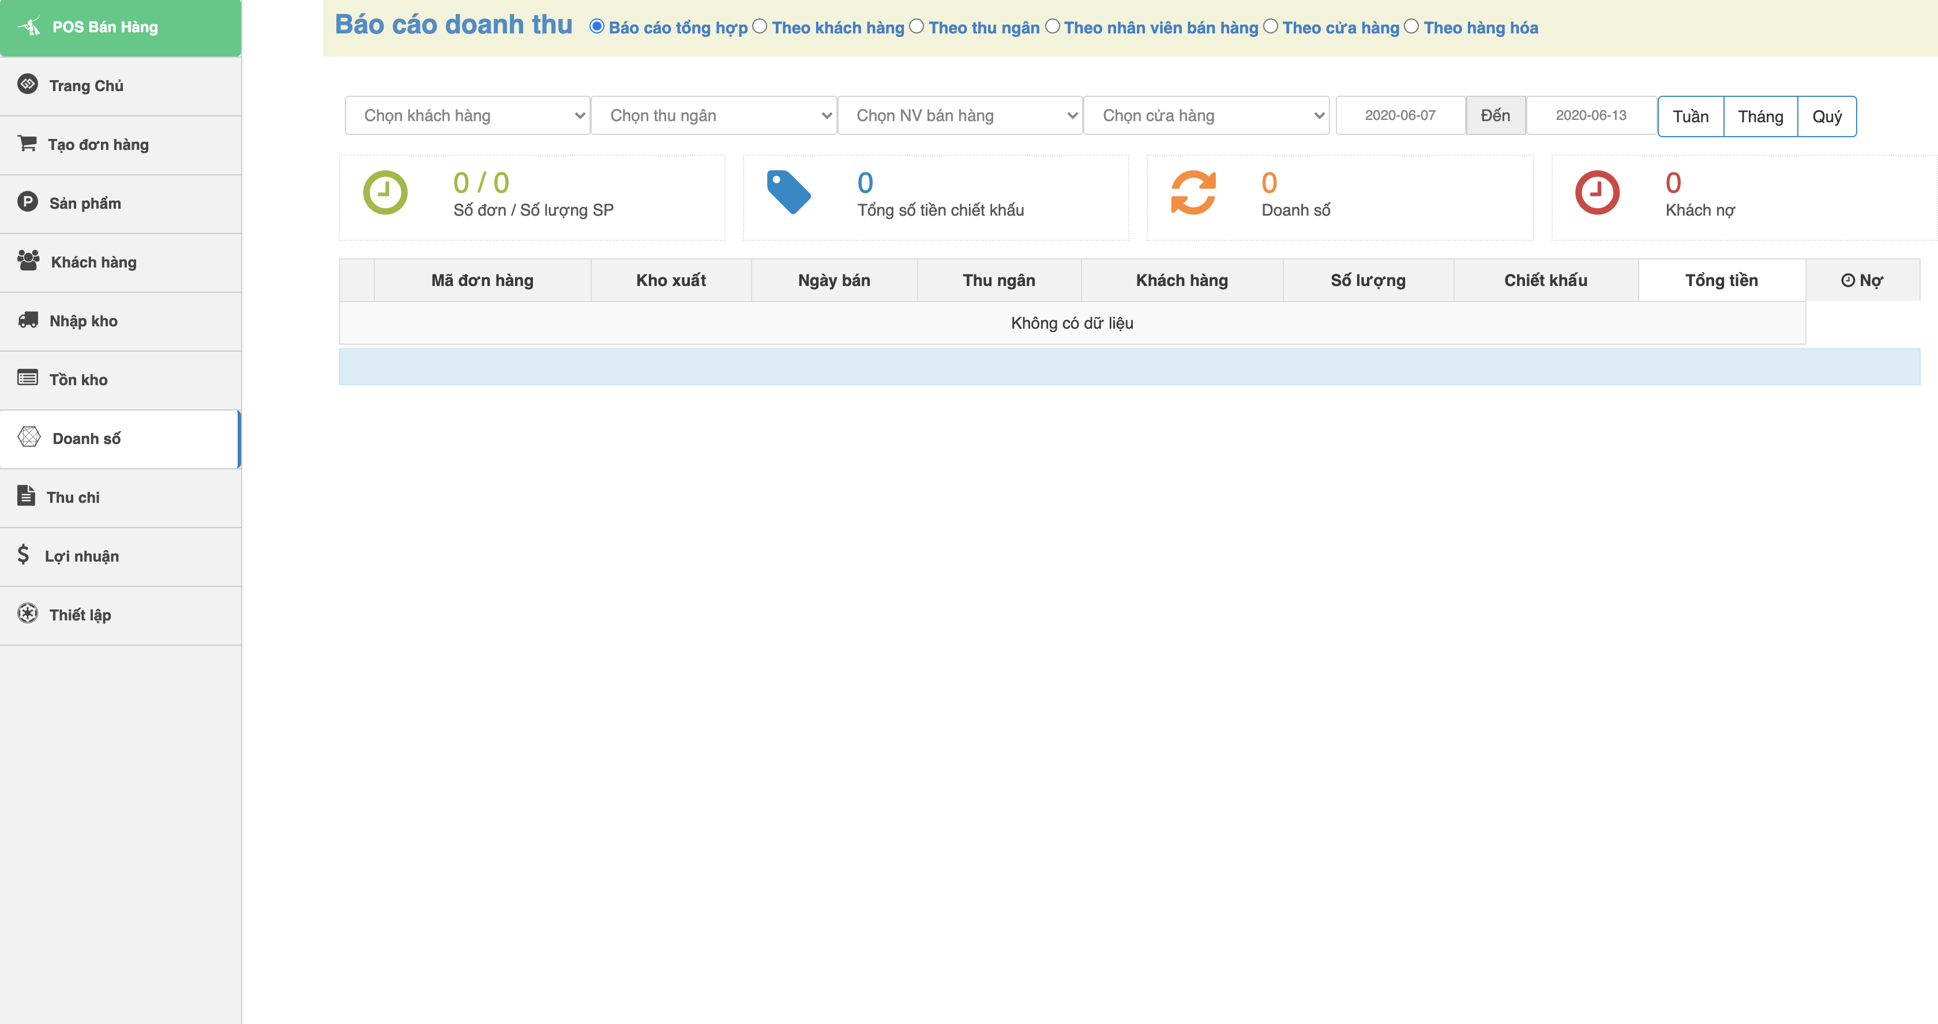
4. Một số giao diện Website
13

Slide 14
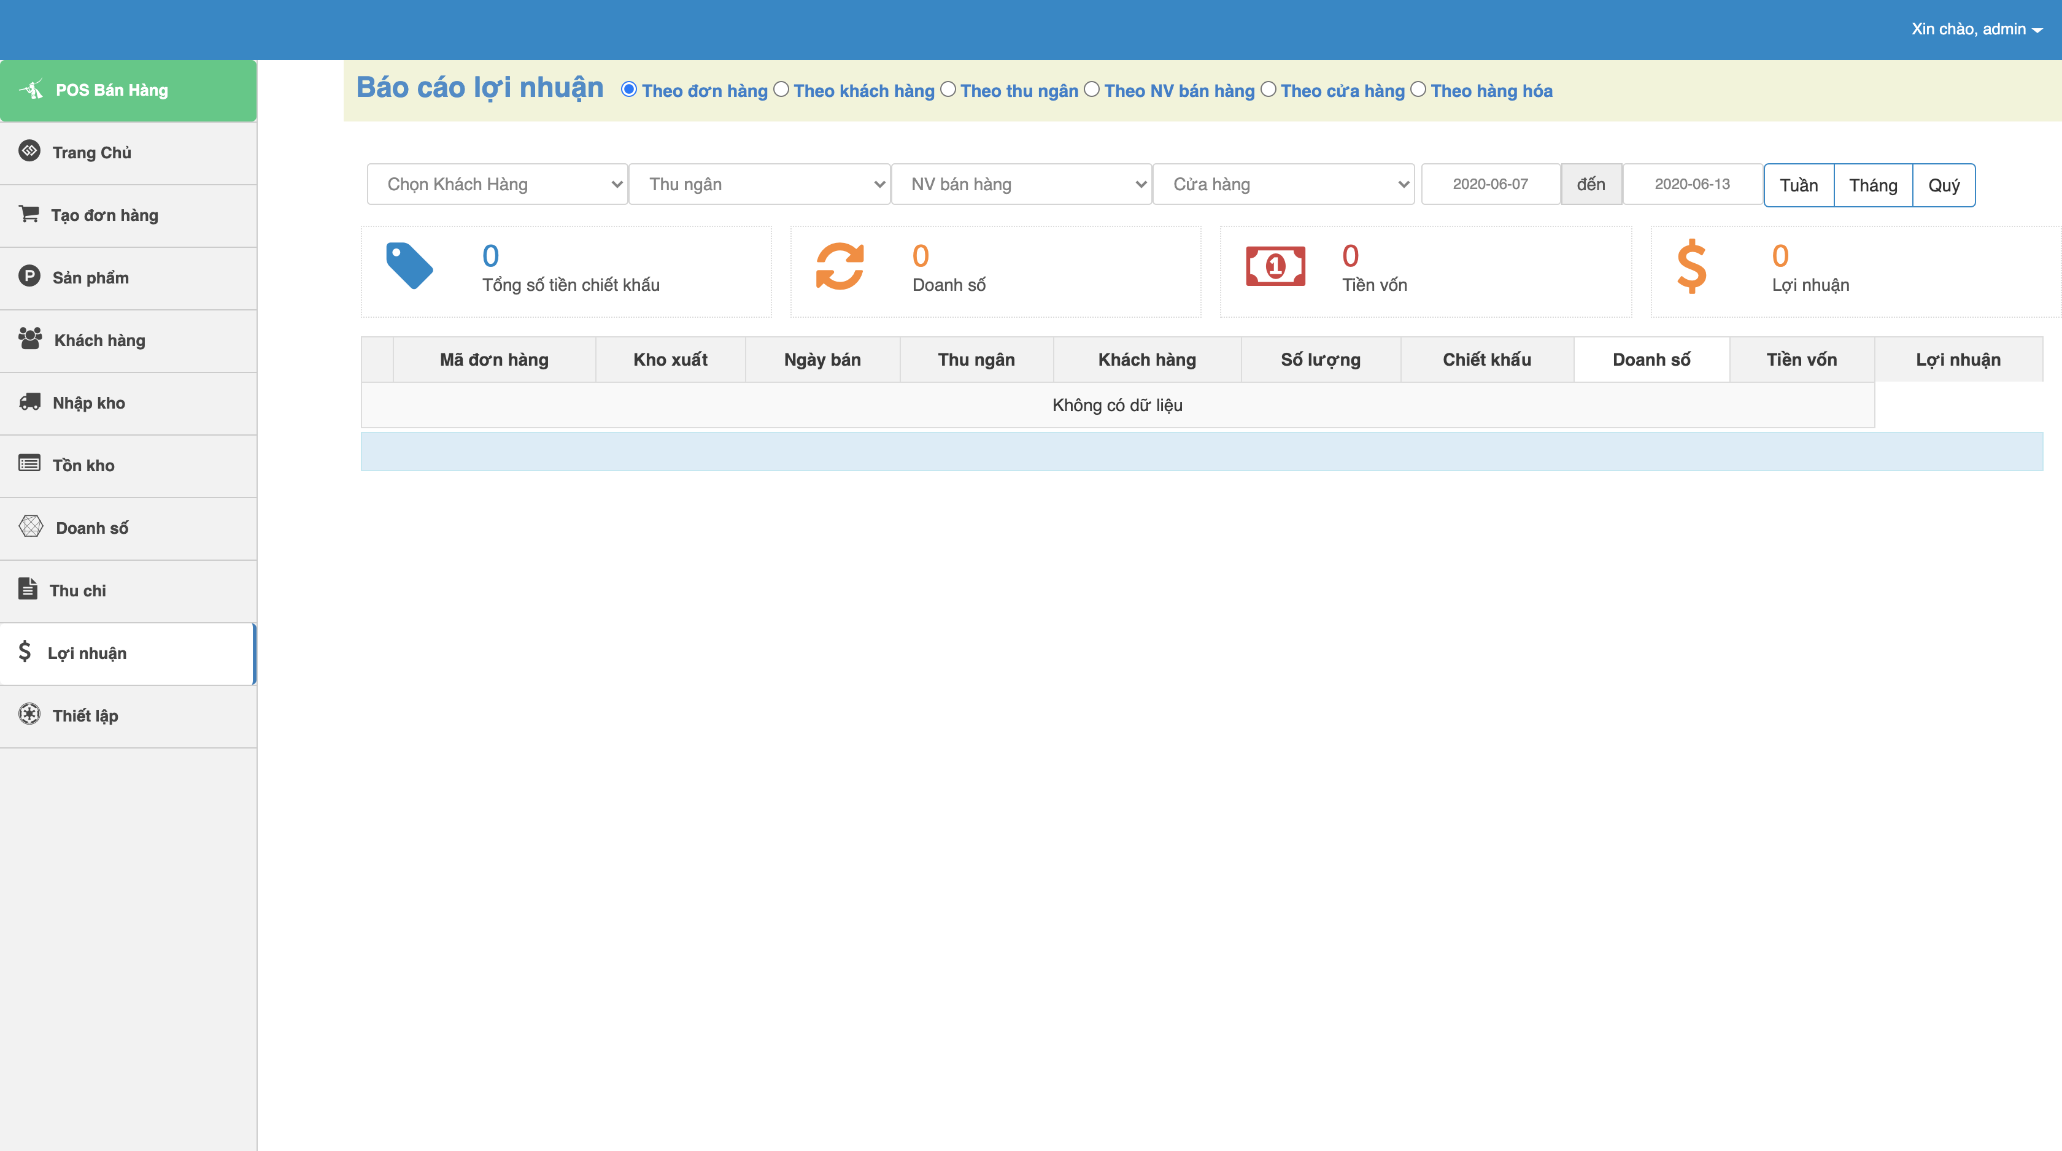
4. Một số giao diện Website
14

Slide 15
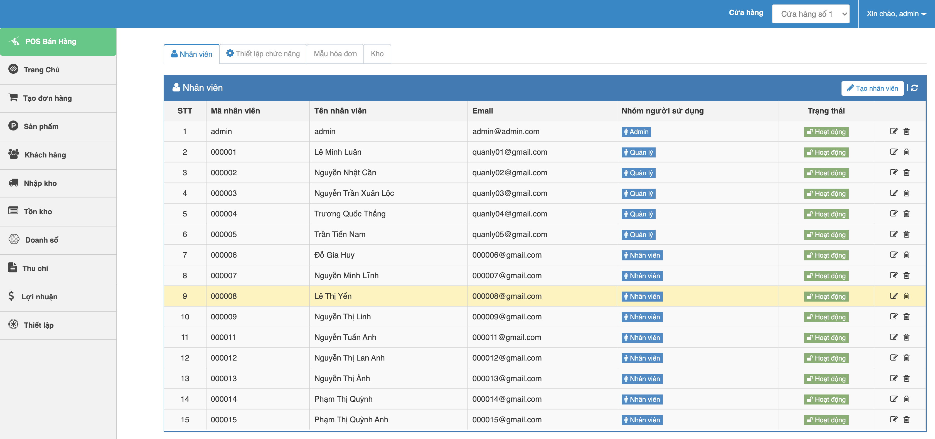
4. Một số giao diện Website
15

Slide 16
5. KẾT LUẬN
16

Slide 17
5. KẾT LUẬN
Những điểm đã đạt được:
Giao diện thân thiện
Website đã đáp ứng được những yêu cầu cơ bản của quá trình quản lý như quản lý sản phẩm, quản lý hóa đơn,....
Hướng phát triển và mở rộng
Thêm quản lý đặt hàng.
Thống nhất các chức năng lại với nhau.
.....
17

Slide 18
CẢM ƠN
Thầy Cô và các bạn đã theo dõi
và lắng nghe.

